Slide 1
Programando con B4X
Tema 2 – El significado de Problema
Anywhere Software
marzo 2021

Slide 2
Hoy hablaremos sobre
¿Qué es un problema?
¿Qué son los datos?
¿Qué es la información??
Qué pasos hay que seguir para resolver un problema
Qué es un algoritmo

Slide 3

El concepto de Problema
Como problema solemos definir una situación que estamos viviendo y que nos dificulta afrontarla o solucionarla
Notes:
Todos los días en nuestras vidas tenemos problemas.
Problemas simples de la vida cotidiana y, a menudo, incluso mayores.
Como problema solemos definir una situación que estamos viviendo y que nos dificulta afrontarla o solucionarla

Slide 4

Cuando pensamos acerca de un problema…
Entender el problema
Buscar una solución o un conjunto de soluciones
Elegir la solución correcta
Implementar la solución
Probar si la solución consigue los resultados deseados

Slide 5
Entender el problema
Descripción del problema
Encontrar los datos
Encontrar el resultado
Notes:
Comprender el problema
Comprender el problema es el primer paso para diseñar y resolver un problema. Es una etapa particularmente crítica porque esto también afectará el desarrollo de la solución. Incluye los siguientes pasos:
Descripción del problema La descripción del problema generalmente la hacemos nosotros mismos o el que lo tiene. En este paso es importante aclarar todos sus puntos 'oscuros' y no tener dudas sobre su redacción.
Encontrar los datos Encontrar los datos significa en qué se basan estos elementos para resolver un problema. Por ejemplo, en una ecuación ax + b = 0, los datos son los factores a y b.
Encontrar lo que se pide La información que necesitamos encontrar para solucionar el problema. Continuando con el ejemplo anterior, la información es la x de la ecuación ax + b = 0.

Slide 6
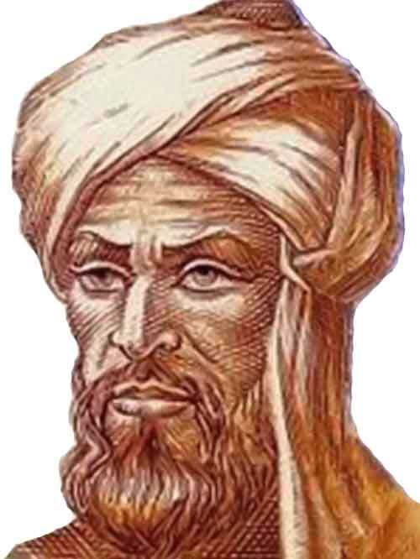
Buscar una solución o un conjunto de soluciones
En matemáticas y ciencias de la computación, un algoritmo es una secuencia finita de instrucciones bien definidas que se pueden implementar por computadora, típicamente para resolver una clase de problemas o realizar un cálculo.
Notes:
Una vez que hemos reconocido los datos y lo que se solicita, se debe buscar una solución para solucionar el problema. A menudo eso no es fácil. Por lo tanto, es necesario buscar un método o un conjunto lógico de pasos que conduzcan a la solución.
Estos pasos deben conducir a una solución siempre que surja el mismo problema y, además, deben realizarse en un período relativamente corto de tiempo.

Slide 7

Elegir la solución correcta
A menudo, un problema puede tener más de una solución o algunas de ellas pueden ser más eficientes que otras.
Elegir la solución adecuadamente conduce a un resultado más corto y confiable.
Notes:
A menudo, un problema puede tener más de una solución o algunas de ellas pueden ser más eficientes que otras. Elegir la solución adecuadamente conduce a un resultado más corto y confiable.

Slide 8
Implementar la solución
Una vez seleccionado el método de resolución, se deben tomar una serie de acciones para implementarlo.
En otras palabras, aplicar el Algoritmo.
Notes:
Una vez seleccionado el método de resolución, se deben tomar una serie de acciones para implementarlo. En otras palabras, aplicar el Algoritmo.

Slide 9
Probar si la solución consigue los resultados deseados
Finalmente, tras aplicar la solución es necesario probar con varios datos, para examinar si conduce a resultados correctos cada vez que se realiza sin situaciones problemáticas.

Slide 10
¡Gracias!
Fotos tomadas de:
https://unsplash.com/photos/MAEbdaFe4ps?utm_source=unsplash&utm_medium=referral&utm_content=creditShareLink
https://www.psychologicalscience.org/news/releases/women-beat-expectations-when-playing-chess-against-men.html
https://www.museumize.com/products/cycladic-thinker-statue-g-022s
https://el.wikipedia.org/wiki/%CE%91%CE%BB_%CE%A7%CE%BF%CF%85%CE%B1%CF%81%CE%AF%CE%B6%CE%BC%CE%B9

